Slide 1


Slide 2

NÓI VÀ NGHE

Slide 3

Nói và nghe:
CHIẾC ĐÈN LỒNG
S/25

Slide 4


YÊU CẦU CẦN ĐẠT
1
Đoán được nội dung của từng tranh
Kể được 1 hoặc 2 đoạn của câu chuyện theo tranh và lời gợi ý
2

Slide 5




Tên câu chuyện em đã học tuần trước là gì?
Bài học em rút ra từ câu chuyện là gì?
Tên câu chuyện em đã học tuần trước là gì?
Notes:
Click vào quà để ra đề
HS được tặng kẹo hoặc stiker

Slide 6
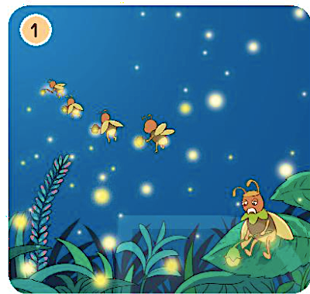
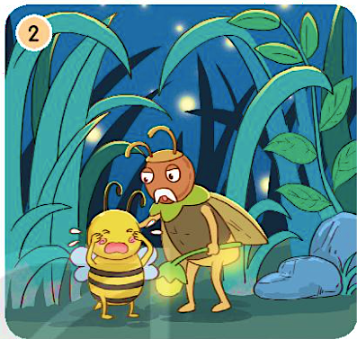
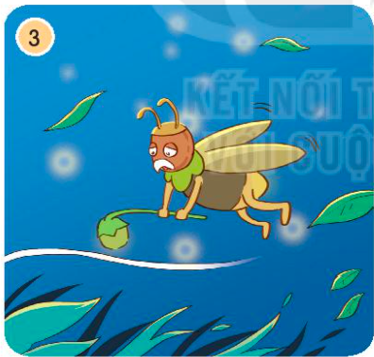
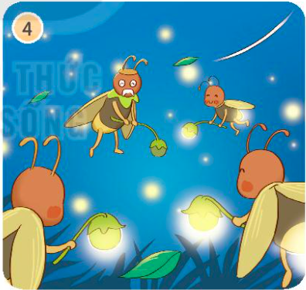
1. Nghe kể chuyện
Chiếc đèn lồng
Theo 101 truyển kể cho bé

Slide 7
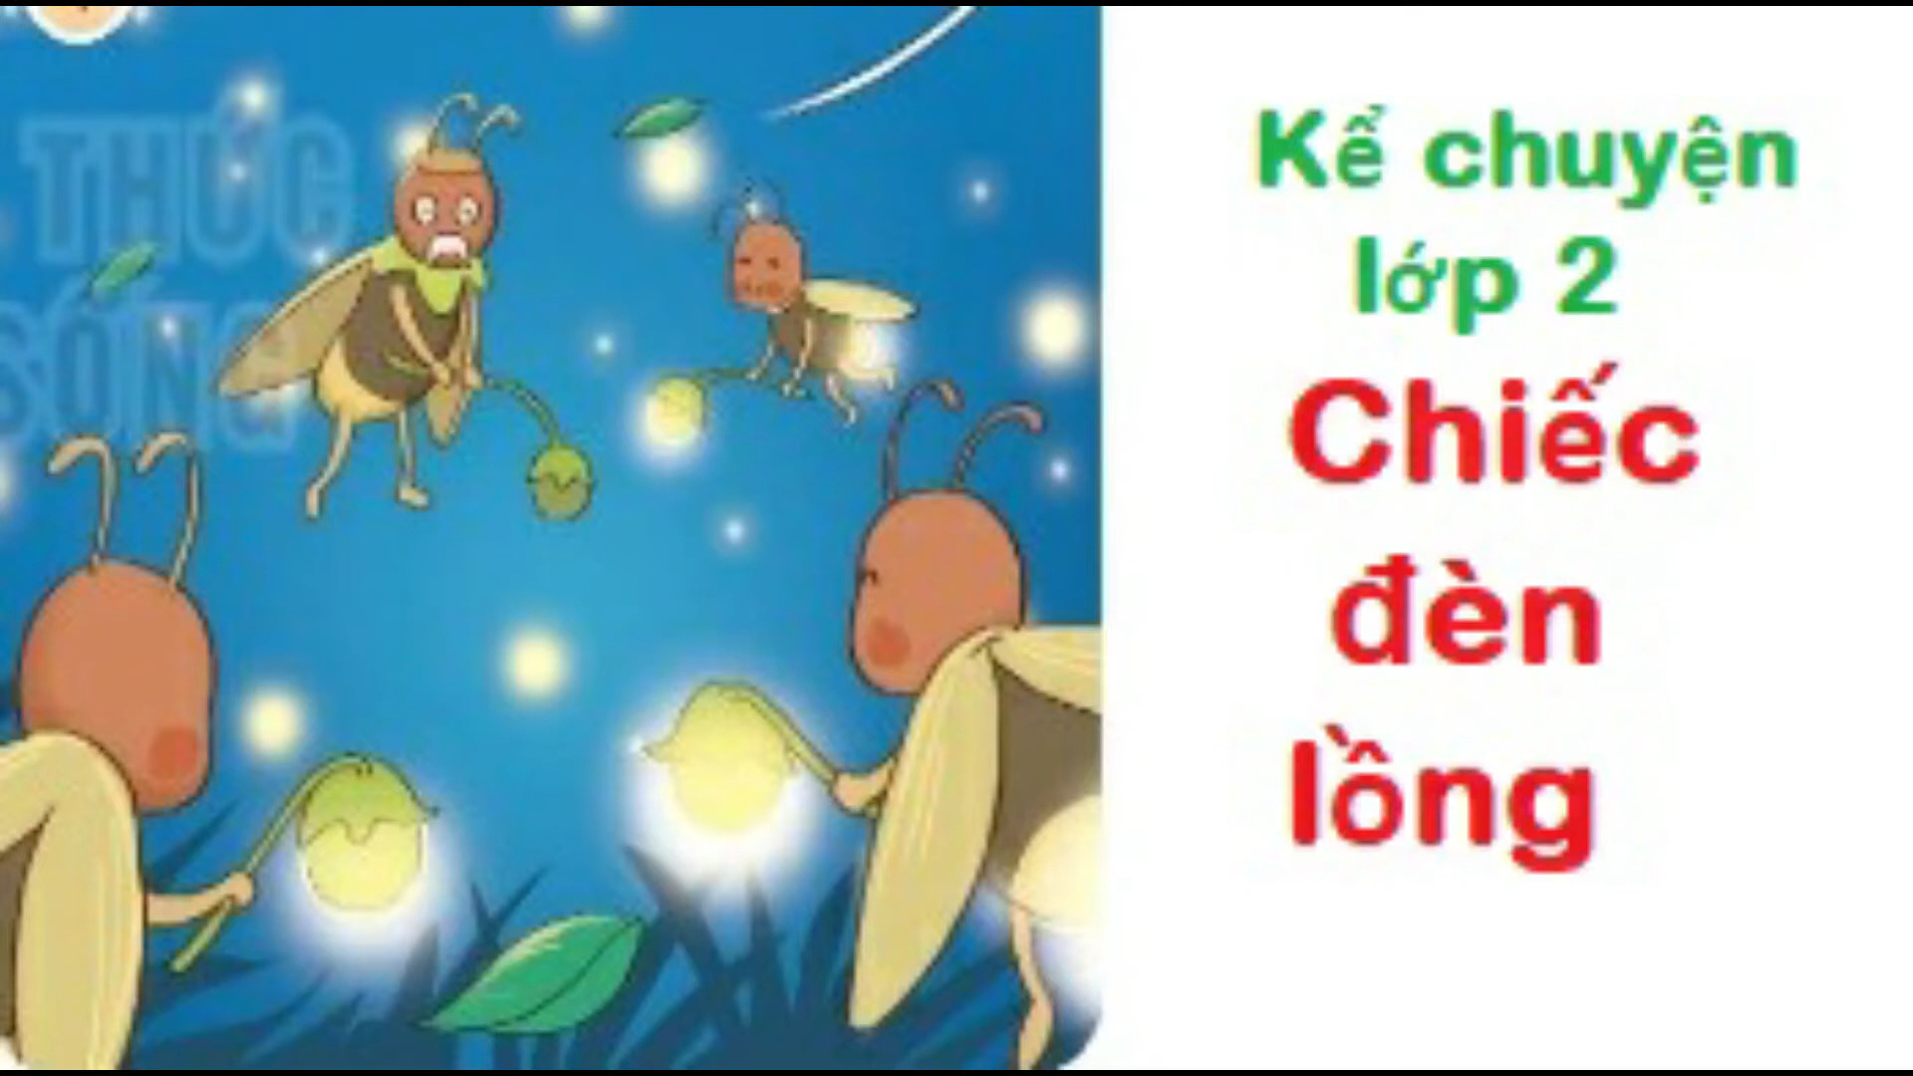

Slide 8
2. Kể lại từng đoạn của câu chuyện theo tranh.
Chiếc đèn lồng
Theo 101 truyển kể cho bé
Bác đom đóm già nghĩ gì khi nhìn bầy đom đóm nhỏ rước đèn lồng?

Slide 9
Bác đom đóm làm gì khi nghe tiếng khóc của ong non?

Slide 10

Chuyện gì xảy ra với bác đom đóm sau khi đưa ong non về nhà?

Slide 11
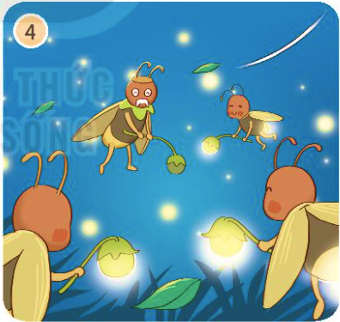
Điều gì khiến bác đom đóm cảm động?

Slide 12
Chiếc đèn lồng
Theo 101 truyển kể cho bé

Slide 13


Những loài vật nào được nhắc đến trong câu chuyện?
A. Ong và đom đóm
B. Sâu và đom đóm
C. Bươm bướm

Slide 14
Bác đom đóm già đã làm việc tốt nào sau đây?
A. Đưa bạn đom đóm bị lạc về nhà.
B. Đưa bạn ong non bị lạc về với mẹ.
C. La mắng các bạn đom đóm nhỏ.

Slide 15
Đâu là bài học từ câu chuyện?
B. Lúc rảnh rỗi, chúng ta nên đi chơi, không cần quan tâm, giúp đỡ người khác.
A. Chúng ta nên làm việc tốt vì sẽ mang lại niềm vui cho người khác và cho chính mình.

Slide 16



Slide 17
YÊU CẦU CẦN ĐẠT
1
Đoán được nội dung của từng tranh
Kể được 1 hoặc 2 đoạn của câu chuyện theo tranh và lời gợi ý
2

Slide 18




Củng cố - dặn dò
Kể cho người thân nghe câu chuyện Chiếc đèn lồng
Xem trước bài sau :
Kể chuyện Sự tích cây khoai lang

Slide 19





Tạm biệt và hẹn gặp lại
các con vào những tiết học sau!

